Slide 1
TRƯỜNG TIỂU HỌC SỐ 1 HOÀI HẢO
CHÀO MỪNG QUÝ THẦY, CÔ GIÁO
VỀ DỰ GIỜ TIẾT TOÁN

Slide 2
Khởi động

Slide 3
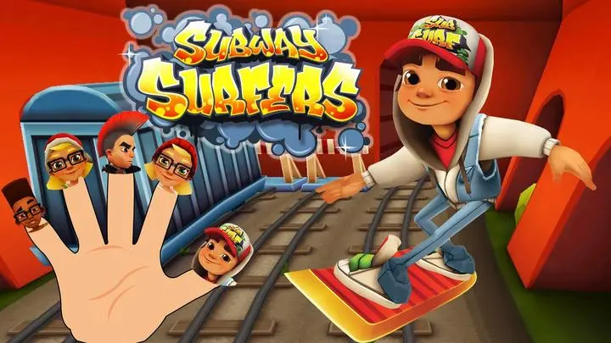
START

Slide 4
LEVEL 1
LEVEL 2
LEVEL 3
LEVEL 4
LEVEL 5

Slide 5
300 là số tròn trăm đúng hay sai?
A. Đúng
B. Sai
C. CHIM SẺ
D. CHIM SÁO

Slide 6
LEVEL 1
LEVEL 2
LEVEL 3
LEVEL 4
LEVEL 5

Slide 7
Số nào là số tròn trăm: 230,490, 500, 105
A. 230
B. 490
C. 500
D. 105 GIÓ

Slide 8
LEVEL 1
LEVEL 2
LEVEL 3
LEVEL 4
LEVEL 5

Slide 9
Số tròn trăm có số chục và số đơn vị là bao nhiêu?
A. 1
B. 0
C. 2
D. 3

Slide 10
LEVEL 1
LEVEL 2
LEVEL 3
LEVEL 4
LEVEL 5

Slide 11
Em hãy đếm số ô vuông trong que tính sau và điền vào chỗ chấm?
Que tính gồm......chục và …...đơn vị
A. 2 chục và 0 đơn vị
B. 4 chục và 0 đơn vị
C. 9 chục và 0 đơn vị
D. 1 chục và 0 đơn vị

Slide 12
LEVEL 1
LEVEL 2
LEVEL 3
LEVEL 4
LEVEL 5

Slide 13
Em hãy đếm số ô vuông trong bảng tính sau và điền vào chỗ chấm?
Bảng tính gồm….trăm....chục và...đơn vị
A. 2 chục và 0 đơn vị
B. 4 chục và 0 đơn vị
1 trăm 0 chục và 0 đơn vị
C. 9 chục và 0 đơn vị

Slide 14
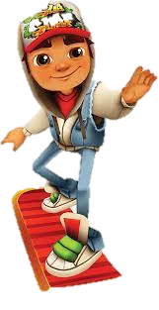

Slide 15
CHỦ ĐỀ 10
CÁC SỐ TRONG PHẠM VI 1000
Thứ năm ngày 27 tháng 02 năm 2025
Toán:
BÀI 49: CÁC SỐ TRÒN TRĂM, TRÒN CHỤC (Tiết 2)

Slide 16
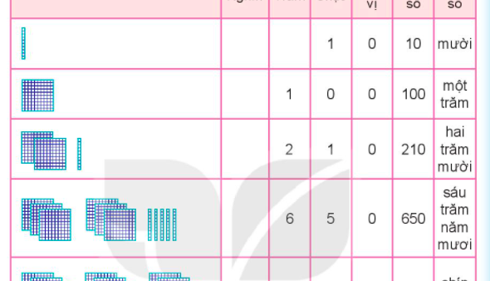
 | Nghìn | Trăm | Chục | Đơn vị | Viết số | Đọc số
 |  |  | 1 | 0 | 10 | mười
 |  | 1 | 0 | 0 | 100 | một trăm

Slide 17
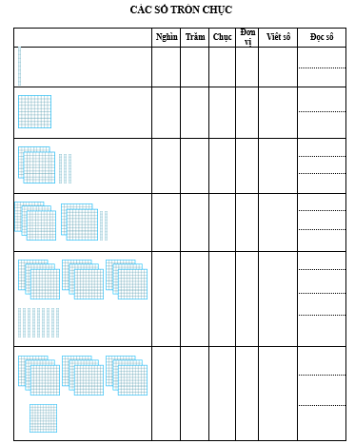
PHIẾU HỌC TẬP

Slide 19
Các số tròn chục đều có số đơn vị là 0.
Các số 10, 20, 30, … 990, 1 000 đều là các số tròn chục.

Slide 22
Cuộc đua gồm có 4 chặng.
Sau khi hoàn thành xong mỗi chặng, cô giáo sẽ đến kiểm tra và trao thử thách chặng tiếp theo.
Đội về đích sớm nhất sẽ giành được chiến thắng.

Slide 23
1
2
3
4
5

Slide 24
3
Số ?
Em hãy ước lượng số viên kẹo trong mỗi lọ theo số tròn chục.
10
20
?
?
?
30
50
100

Slide 25
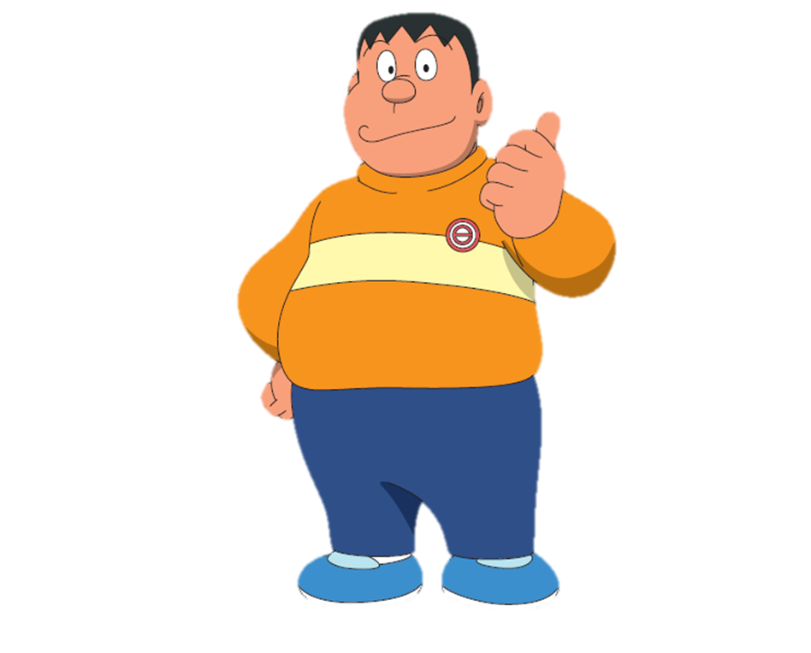
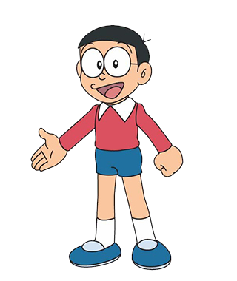
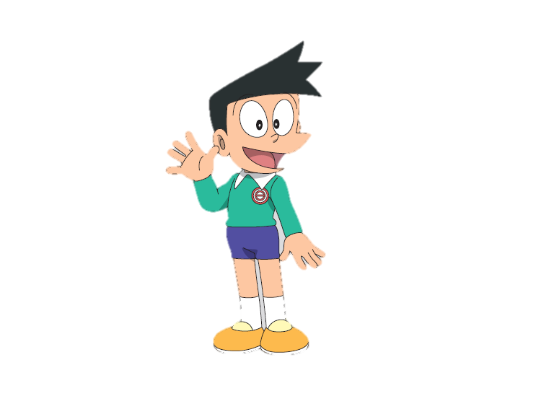
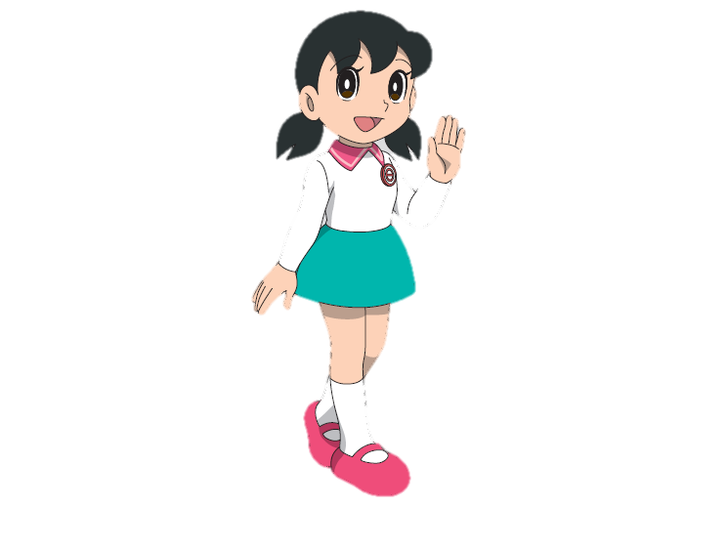
120cm
115 cm
100 cm
140 cm
NOBITA
XUKA
SUNEO
CHAIEN

Slide 26
Chúc các em học tốt

